Slide 1
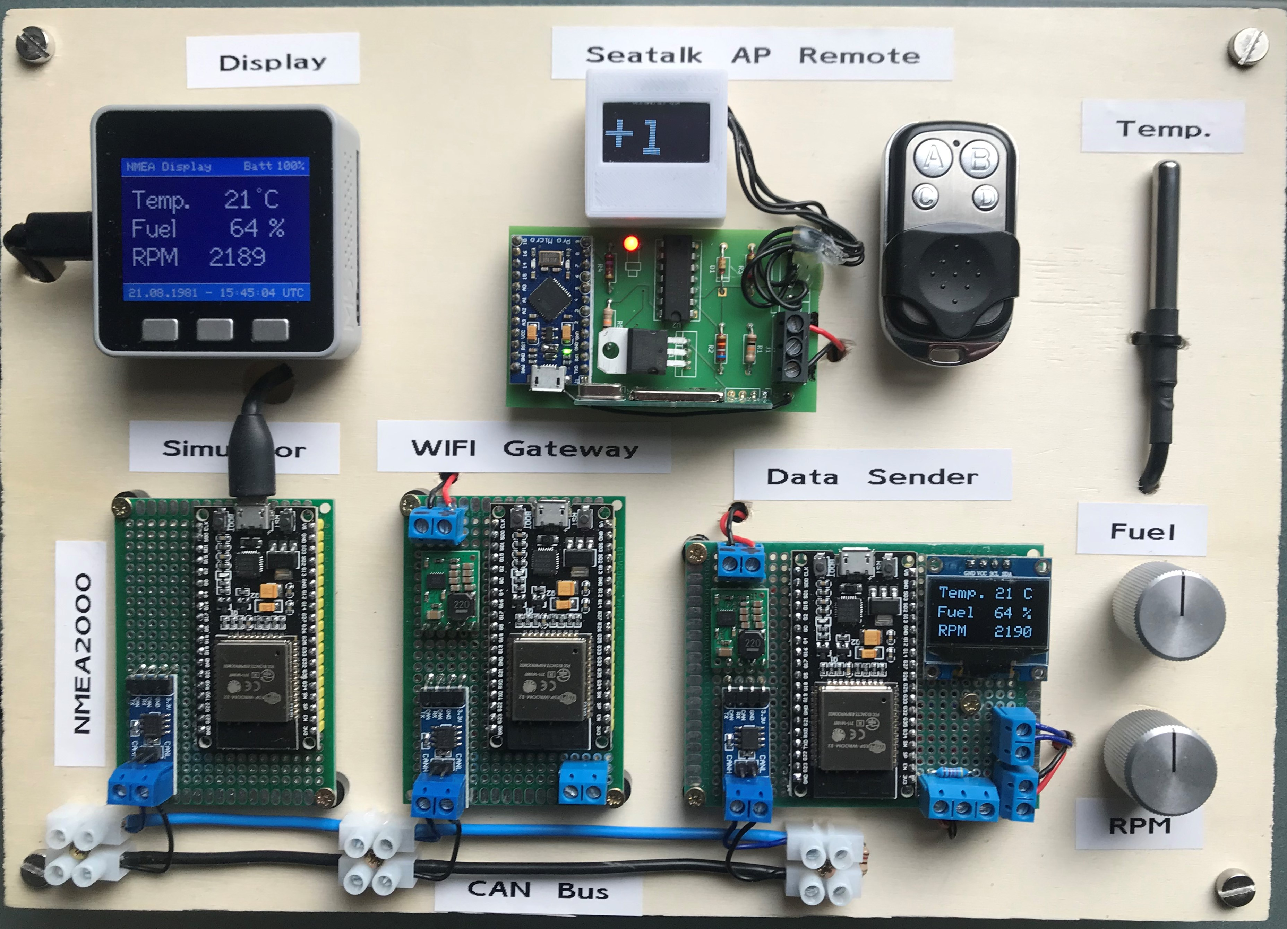
DIY NMEA2000 mit ESP32
DIY NMEA2000 mit ESP32
Projekte zum Nachbauen mit dem ESP32
  NMEA2000 zu NMEA0183 WLAN-Gateway
  NMEA2000 M5Stack Daten-Display
  NMEA2000 Daten-Sender
  NMEA2000 Daten-Recorder

